Slide 1
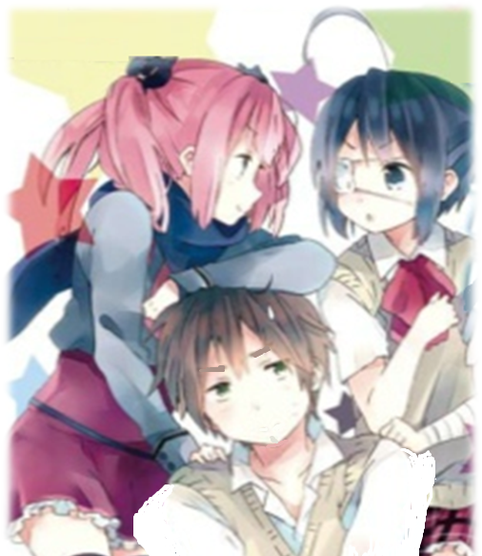
初恋
Source 1

Slide 2
Pre-Reading
Day 6
Making Predictions
Questions:
根据这篇文章的标题，你认为这篇文章说的是有关什么样的故事？
初恋中的“初”是什么意思？(中国新年的第一天怎么说？)

Slide 3
Pre-Reading
Scanning
Underline all the description words that refer to appearance.
Circle all the description words that refer to personality
Identify the three main characters

Slide 4
Pre-Reading
Skimming
Use the diagram A “人物关系图” to do these activities ( pair work)
Label the the 3 major people in the diagram.
Write the description words that you circled/underlined, on the person that they refer to.

Slide 5
During-Reading
Have student do these activities：
Individual silent reading
Read aloud with a partner
Answer the following comprehension questions.

Slide 6
During-Reading
Pair Work on Handout
这篇文章里有哪些主要的人物？(Facts)
文章中这三个人是在哪里认识的？他们彼此之间是什么关系？(Facts, Inference)
根据这篇文章，请告诉我“谁喜欢谁”来说明这篇文章的人物关系（Use arrows to demonstrate it on Diagram A) (Inference)
这段初恋是怎么开始，怎么结束的？(Sequence)
哪些事件把这个女孩子和这个男孩子连在一起？ (Demonstrate your answers of Q4 and Q5 on Diagram B) (Facts)

Slide 7
Pair Work on Handout
这个女孩子怎么说那个男孩子的长相？(Facts)
根据这个女孩子的想法，开始她觉得那个男孩子的性格怎么样？后来，她又觉得真正的他是什么样的？(Facts)
哪一个词让你知道一些个性的描述是他的真正的个性? (Interpretation)
这个女孩子觉得她自己是什么样的人？(Facts)
这个女孩子觉得小晴是什么样的人？(Facts)

Slide 8
这个女孩子听到老师安排她和这个男孩子同桌的时候，她觉得怎么样？(Facts)
为什么这个女孩子越来越用功了？(Inference)
这个女孩子听到男孩子请小晴去舞会以后，她觉得怎么样? (Inference)
你觉得这个女孩子想不想跟小李一起去舞会？你是怎么知道的？(Inference)

Slide 9
Pair work discussion followed by whole group discussion.
Day 7
为什么这个女孩子不问他“你要请谁去参加舞会？”或者“你跟我去舞会好吗？”(Inference)
如果你是这个女孩子，你会直接告诉这个 男孩子你希望跟他一起去舞会吗？为什么？(Higher Level Thinking)
如果你是个男孩子，你会希望女孩子主动请你去舞会吗？为什么？(Higher Level Thinking)
你觉得中国人和美国人在表达感情上有没有什么不同？(Higher Level Thinking)
你觉得你父母那一代的人在表达感情上跟你们有什么不同？(Higher Level Thinking)

Slide 10
Homework
Post- Reading
Based on the story told by the girl, write a story from the boy’s or Xiao Qing’s perspective. Be creative and imaginative.
Use Patterns: 1.“被…吸引”, 2. “连…都”
The story should include descriptions of feeling, appearance and personality of various characters.

Slide 11
Post- Reading
Pair work
Based on the story, use your imagination to write a dialogue between the girl and the boy about the moment when the girl spoke to the boy about the coming dancing party . Create your own ending.
Role play your conversation. You may invite a guest actress/actor to play Xiao Qing/Xiao Li.
At least 5 exchanges of conversation.

Slide 12
Sources
http://www.bukade.com/cartoon/zebyytla/

